Slide 1
Знать об этом должен каждый – безопасность это важно!
Физкультурный досуг для детей старшей и подготовительной группы.
Подготовила и провела инструктор ФИЗО
Пересыпкина В.Н.

Slide 2
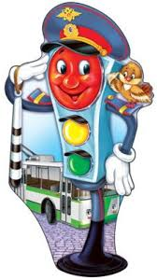
Легко ли научить ребенка правильно вести себя на дороге? На первый взгляд да. Надо только познакомить его с правилами дорожного движения и никаких проблем. Но на самом деле очень трудно. Ведь мы, взрослые, на глазах детей нарушаем эти правила и не задумываемся, что ставим перед ребенком неразрешимую для него задачу: «Как правильно? Как говорят, или как делают?» И от того, донесем ли мы, взрослые, до сознания ребенка необходимые знания о безопасности, будет зависеть его жизнь. Коллектив нашего детского сада прилагает много сил, инициативы, выдумки для того, чтобы наши дети были грамотными на дороге и знали правила дорожного движения, а самое главное соблюдали и правильно применяли эти знания в повседневной жизни. Одна из форм работы по обучению детей правилам дорожного движения – спортивные досуги. Они помогают легче усваивать и запоминать полученные знания. Предлагаем вам отчет о таком досуге, который недавно прошел в нашем детском саду.
На улице будьте внимательны дети
Твердо запомните правила эти.
Дорожные правила помни всегда,
Чтоб не случилась с тобою беда.

Slide 3
Попав в большой и шумный город, я растерялся, я пропал...
Чуть под автобус не попал!
Признаться честно, я не знаю, где мне дорогу перейти.
Ребята, вы мне помогите,
и, если можно, расскажите,
дорогу, как переходить,
в больницу, чтоб не угодить?

Slide 4
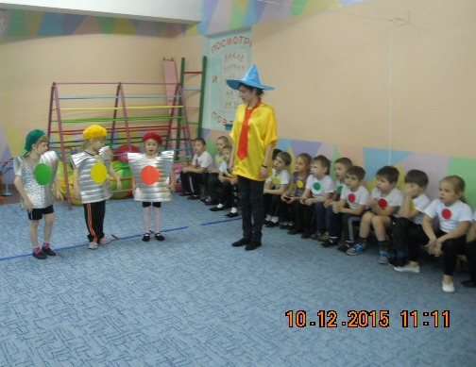
Знаки дорожные разные, всевозможные пешеходам надо знать обязательно на «пять». Вы, ребята, не зевайте дружно знаки изучайте. Чтобы не было беды, чтобы был порядок правила движения нарушать не надо!
Красный свет
вам скажет «НЕТ!» сдержано и строго.
Желтый свет дает совет подождать немного.
А зеленый свет горит – проходите, говорит.

Slide 5
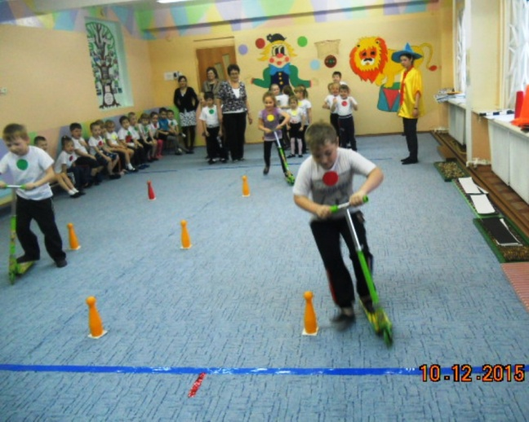
Колесики красивые
Обычно там их два,
Еще на нем подножка есть
Что это, детвора?!

Slide 6
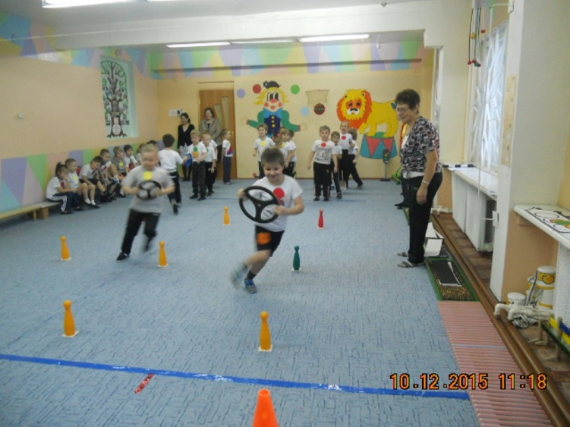
Засиделись наши ноги
Им, пройтись бы по дороге,
Ещё лучше пробежаться,
В быстроте
посостязаться.
Мы играем в «Автодром»
Правила такие в нем:
Змейкой кегли оббежать,
Руль другому передать.

Slide 7
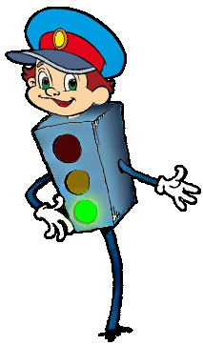
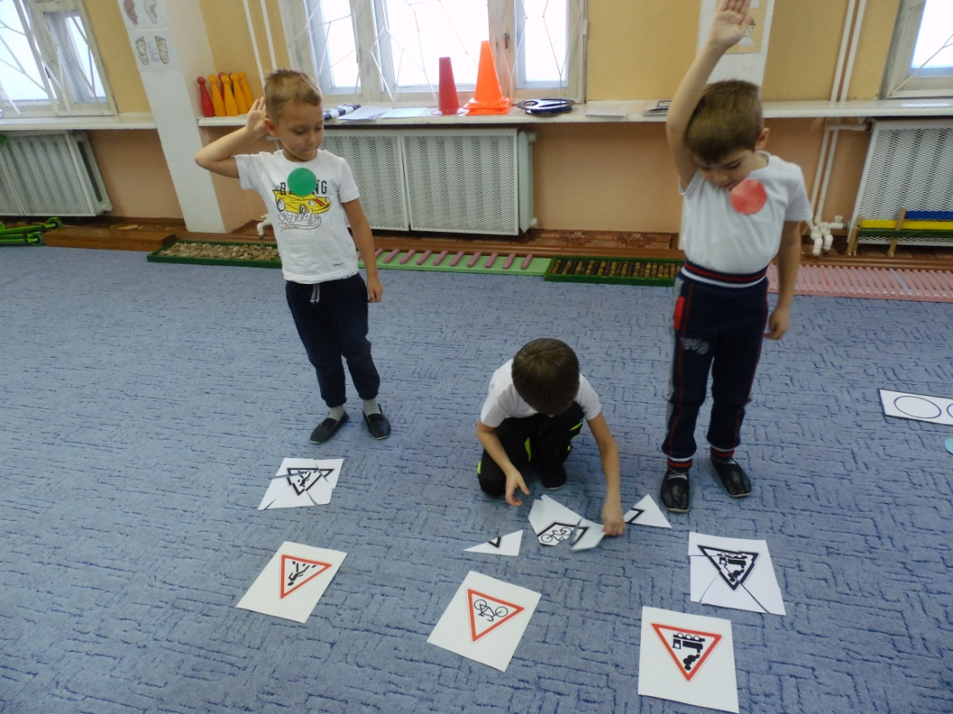
Капитаны лучше всех,
Вас, конечно, ждёт успех!
Дорожный знак из частей соберите,
Нам покажите и назовите!

Slide 8
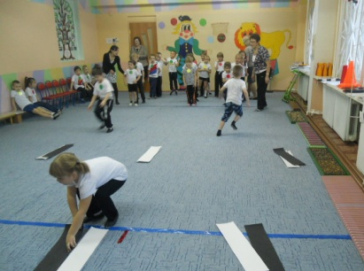
Здесь наземный переход,
Ходит целый день народ.
Ты, водитель, не спеши,
Пешехода пропусти!
Посреди дороги дети, Мы всегда за них в ответе. Чтоб не плакал их родитель, Будь внимательней, водитель!

Slide 9
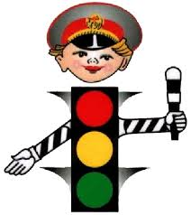
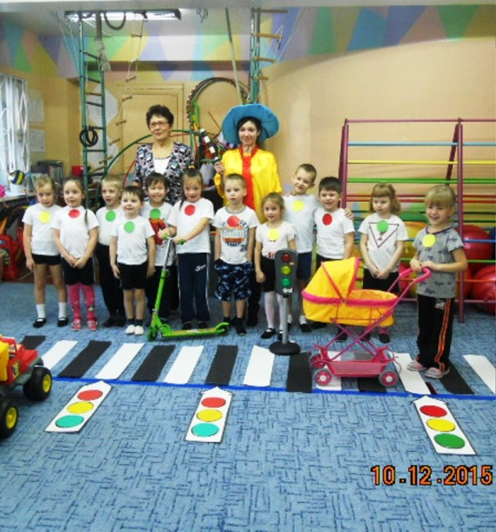
Вот и выявили победителей.
Скажем спасибо жюри и зрителям.
Спортсменам – новых побед!

